Slide 1
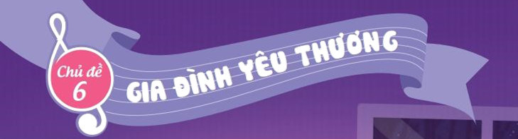
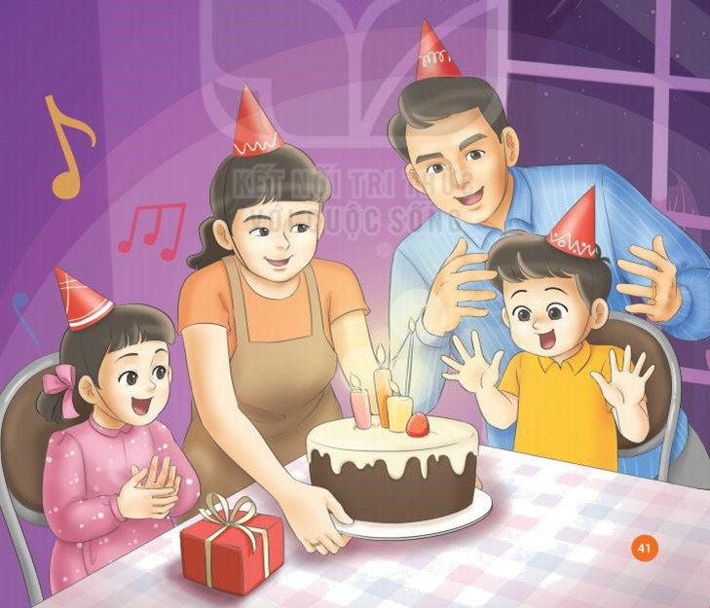


Chào mừng quý thầy cô và các bạn học sinh đến với tiết âm nhạc

Slide 2

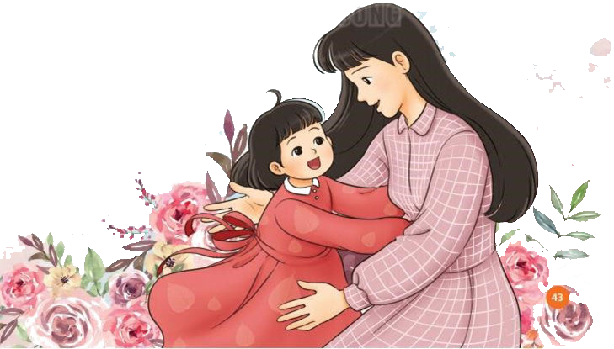
KHỞI ĐỘNG
GV tổ chức trò chơi thi đọc thơ nhanh: chia nhóm và phân công các nhóm tự đọc nhẩm đọc khổ 1 và khổ 2. Sau đó, GV điều khiển các nhóm đọc nối tiếp 2 khổ thơ.

Slide 3
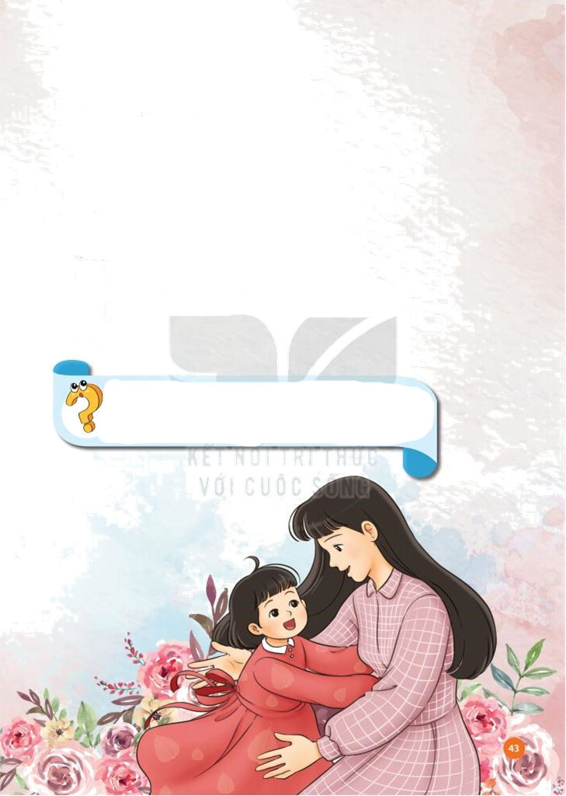

ÂM NHẠC LỚP 2
TIẾT 23
HỌC HÁT BÀI: MẸ ƠI CÓ BIẾT
Nguyễn Văn Chung

Slide 4
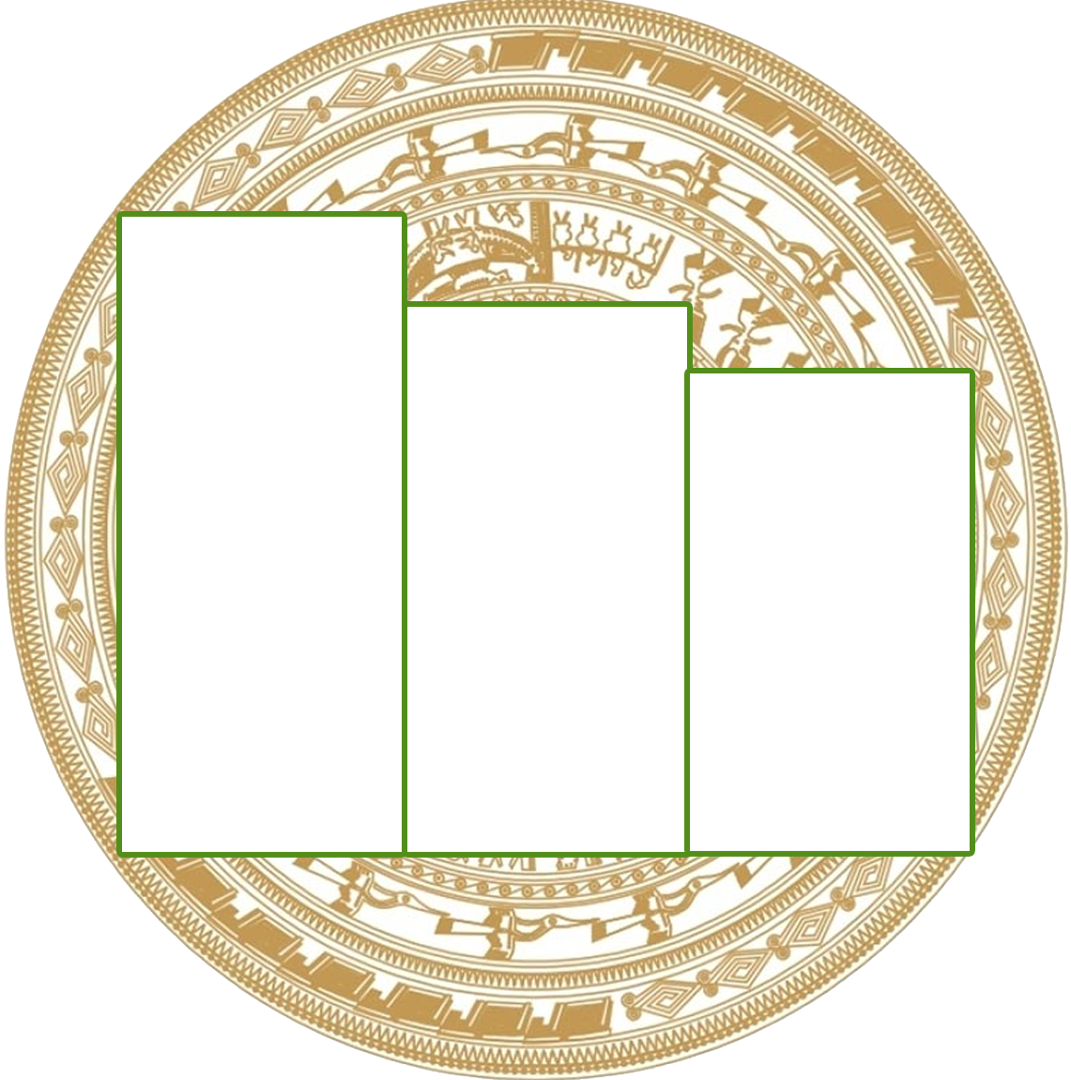

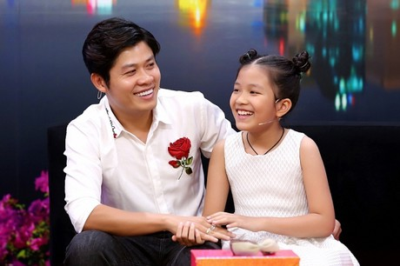

KHÁM PHÁ
Tìm hiểu bài hát.
Vùng Nam bộ
bài hát Mẹ ơi có biết có giai điệu tình cảm sâu lắng nói về tìn cảm của người con hiếu thảo chăm ngoan luôn yêu thương me mong mẹ luôn cười tươi. Và cũng hiểu mẹ cũng rất là yêu quý, bảo vệ con
Nhạc sĩ Nguyễn Văn Chung là một nhạc sĩ trẻ có nhiều đóng góp nhiều cho nền âm nhạc Việt Nam. Có 300 bài hát thiếu nhi : Gia đình nhỏ- Hạnh Phúc To, Vui Đến Trường, Món Quà Tặng Cô, Mẹ Ơi Có Biết..

Slide 5
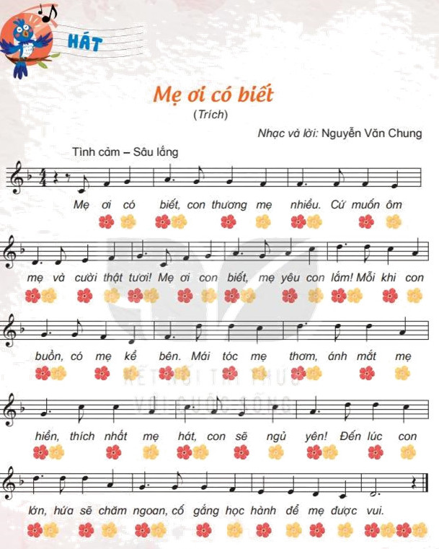


Hát mẫu

Slide 6

Slide bổ xung nhe hát mẫu video

Slide 7
Câu 1: Mẹ ơi có biết con thương mẹ nhiều? Cứ muốn ôm mẹ và cười thật to.
Câu 2: Mẹ ơi con biết mẹ yêu con lắm! Mỗi khi con buồn có mẹ kề bên.
Câu 3: Mái tóc mẹ thơm, ánh mắt mẹ hiền. Thích nhất mẹ hát con sẽ ngủ yên!
Câu 4: Đến lúc con lớn hứa sẽ chăm ngoan. Cố gắng học hành để mẹ được vui!
Đọc lời ca

Slide 8

Dạy hát
Câu 1
Mẹ ơi có biết con thương mẹ nhiều? Cứ muốn ôm mẹ và cười thật to.

Slide 9
Câu 2
Mẹ ơi con biết mẹ yêu con lắm! Mỗi khi con buồn có mẹ kề bên.

Slide 10
Câu 1+2
Mẹ ơi có biết con thương mẹ nhiều? Cứ muốn ôm mẹ và cười thật to. Mẹ ơi con biết mẹ yêu con lắm! Mỗi khi con buồn có mẹ kề bên.

Slide 11
Câu 3
Mái tóc mẹ thơm, ánh mắt mẹ hiền. Thích nhất mẹ hát con sẽ ngủ yên!

Slide 12
Câu 4
Đến lúc con lớn hứa sẽ chăm ngoan. Cố gắng học hành để mẹ được vui!

Slide 13
Câu 3+4
Mái tóc mẹ thơm, ánh mắt mẹ hiền. Thích nhất mẹ hát con sẽ ngủ yên! Đến lúc con lớn hứa sẽ chăm ngoan. Cố gắng học hành để mẹ được vui!

Slide 14
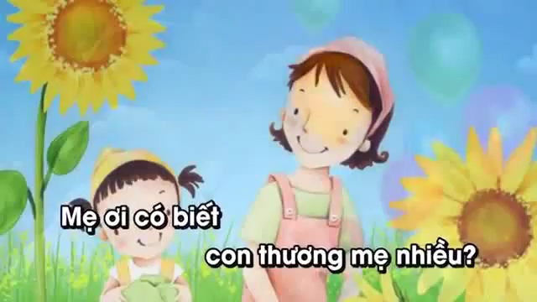
Hát cả bài với các hình thức

Slide 15
– GV có thể chia HS thành 3 nhóm hát nối tiếp:
+Nhóm 1 hát câu 1.
+Nhóm 2 hát câu 2.
+Nhóm 3 hát câu 3.
+Các câu còn lại cả 3 nhóm cùng hát.
Hd hát nối tiếp

Slide 16
Hát gõ đệm theo phách với các hình thức
THỰC HÀNH-LUYỆN TẬP

Slide 17
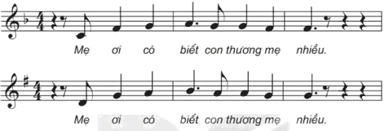
VẬN DỤNG – SÁNG TẠO
– HS nghe đàn cả 2 câu hỏi 2 câu có giai điệu giống nhau không?
- Đàn cao độ câu 1- Hs hát lại lời ca câu 1
- Đàn cao độ câu 2 HS hát lời ca câu 2
- Chia lớp 2 nửa: nửa 1 hát câu 1, nửa 2 hát nối tiếp câu 2

Slide 18
Nêu giáo dục-Củng cố-Dặn dò

Slide 19
